Slide 1
ATELIER D’INITIATION À LA LOGISTIQUE ET LA GESTION DE STOCK
AU PROFIT DES CLPC
Introduction

Slide 2
QU’EST-CE QUE LA LOGISTIQUE ?
Le mot logistique a la racine grecque logisteuo qui signifie administrer. »
Elle peut aussi être résumées en 4 mots :
réflexion, stratégie, gestion et optimisation

Slide 3
LES ORIGINES DE LA LOGISTIQUE
La logistique débute avec l’armée, en termes de réflexions stratégiques pour organiser une action militaire.
L’objectif étant d’être au bon endroit, au bon moment et le plus rapidement possible tout en évitant les contraintes qui peuvent se présenter.

Slide 4
QU'EST-CE QUE LA GESTION DES STOCKS ?
La gestion des stocks consiste à planifier et à mettre en œuvre une méthode pour maximiser la rentabilité.
Dans notre cas, elle consiste à exercer un contrôle strict sur les matériels entreposés, leur utilisation, leur entrée et sortie afin de garantir leur durabilité.

Slide 5
ATELIER D’INITIATION À LA LOGISTIQUE ET LA GESTION DE STOCK
AU PROFIT DES CLPC
PRINCIPES ETHIQUES
ET SYSTEMES DE CONTROLE

Slide 6
Transparence, redevabilité, responsabilité

Slide 7
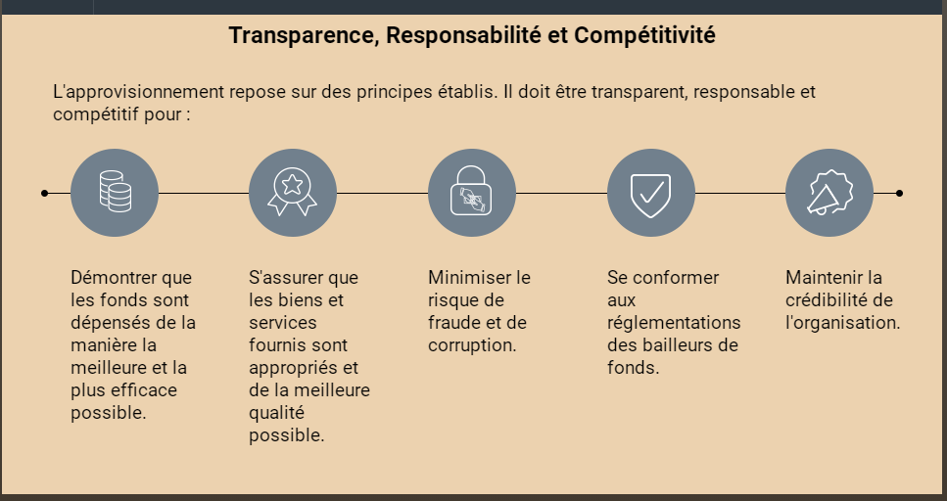

Slide 13
2) Système de contrôle préventif

Slide 17
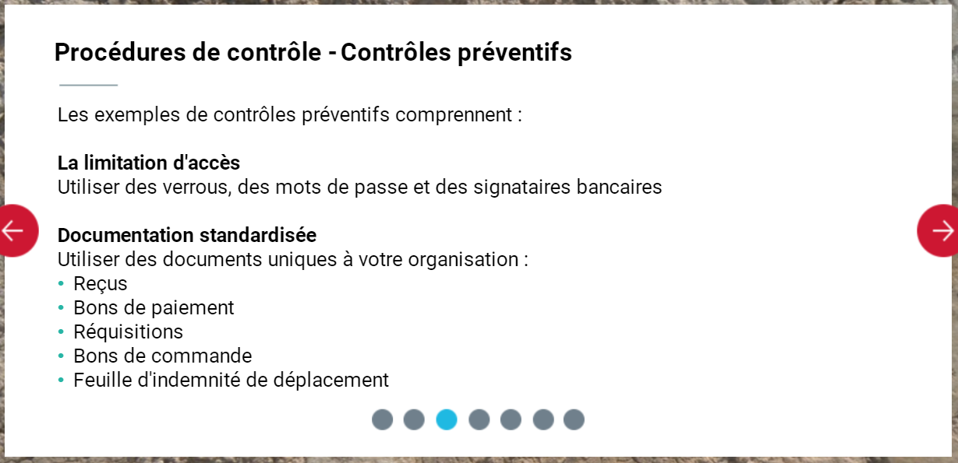

Slide 22
3) Les signes avant coureur de fraude

Slide 29
La liste n’est pas exhaustive L’essentiel c’est d’être vigilant

Slide 30
Ce qui risque d’arriver si on ne détecte pas les signes avant coureurs de fraude

Slide 41
4) Ségrégation des tâches

Slide 43
MERCI BEAUCOUP!

Slide 46
ATELIER D’INITIATION À LA LOGISTIQUE ET LA GESTION DE STOCK
AU PROFIT DES CLPC
Gestion de stock

Slide 47
GESTION DES STOCKS Ensemble de procédures appliquées par une institution pour déterminer : 1- Quand s’approvisionner? 2- Quelles quantités à acheter? 3- Comment entreposer? 4- Où entreposer les marchandises? OBJECTIFS DE LA GESTION DES STOCKS 1- Préserver la qualité et la quantité initiale des produits 2- Accessibilité à la totalité des produits à tout moment 3- Protection des produits 4- Gestion efficace des entrées et des sorties de produits

Slide 48
Objectifs d’apprentissage:
A la fin de cette leçon, les participants seront capable de(d’):
Expliquer toutes les mises en place à faire pour assurer la sécurité des biens et des usagers de l’entrepôt;
Concevoir un plan d’aménagement d’entrepôt;
Enumérer différents types de bien et leurs principes de gestion;
Utiliser les différents outils de contrôle de stock (Fiche de stock, Etiquette de stock, document d’inventaire);
Expliquer l’importance de la conservation de documents en matière de gestion de stock.

Slide 50
1) Mises en place pour la sureté et la sécurité

Slide 51
Conséquences d’un mauvais stockage
Un mauvais stockage peut conduire aux effets suivants:
Perte et gaspillage de ressources en raison de leur détérioration
Vol ou dommage
Achat inutile de matériel supplémentaire
Modification du budget pour tenir compte des pertes/dommages
Projets retardés et perturbés

Slide 52
Considérations pour le choix de l’entrepôt
Espace et agencement requis
L’installation doit disposer d’un espace suffisant pour le stockage des biens, plus de 30% à 55% supplémentaires pour:
Les passages et la ventilation
Les quais de chargement
Les exigences en matière de rayonnages
Les bureaux pour votre personnel d’entrepot et de logistique

Slide 53
Sécurité du site
Pour des raisons de sécurité, votre entrepôt doit avoir:
Clôture et barrière
Eclairage interieur / Exterieur
Verrous sécurisés sur les fenêtres /portes
Autres éléments de sécurité à prendre en compte:
L’emplacement des bâtiments voisins
Le besoin de gardes /agents
La distance des bases militaires / de conflit armé

Slide 54
Etat du batiment
Indicateurs de bonnes conditions d’entrepôt:
Sol sec et plat
Structurellement solide
Etanche aux intempéries
Bonne ventilation et bon drainage
Toit, portes et fenêtres sécurisés
Investiguer et, le cas échéant, gérer la présence:
Rongeurs
Insectes
Animaux
Oiseaux

Slide 55
Proximité du personnel
Tenez compte de la proximité de votre personnel par rapport à l’installation
Risque de dommages
Il est important de considérer les menaces et les risques potentiels dans votre emplacement qui pourrait endommager votre installation
Prix
Considérer le coût de construction ou de location d’une installation de stockage locale

Slide 56
Considérations pour le stockage
Stockez les articles pour qu’ils soient:
Protegés contre d’éventuels dommages ou dégradations.
Accessibles pour inspection et déplacement.
Posez ces questions pour déterminer la méthode de stockage la plus appropriée:
Quels sont les matériaux disponibles?
Quel est l’espace disponible?
Comment les articles sont-ils emballés et livrés?
Combien de temps seront-ils stockés?

Slide 57
Taille de l’entrepôt
Identifier les fournitures à stocker
Equipement relatifs à l’eau, l’assainissement et l’hygiène
Articles non alimentaires ou fournitures médicales
Matériaux de construction
Articles temporaires (meubles, documents)
Autres articles

Slide 58
Analyser comment les articles seront déplacés dans l’entrepôt
Allez-vous compter sur du travail manuel?
Utiliserez-vous des moyens mécanisés tels que des chariots. Des ascenseurs ou des chariots élévateurs?
Déterminer l’espace et la protection nécessaire pour les articles spcéciaux
Médicaments
Produits alimentaires
Articles inflammables tels que l’huile de moteur
Carburant (celui-ci doit être stocké séparément)

Slide 59
Considérations pour le stockage
Stockez les articles pour qu’ils soient:
Protegés contre d’éventuels dommages ou dégradations.
Accessibles pour inspection et déplacement.
Posez ces questions pour déterminer la méthode de stockage la plus appropriée:
Quels sont les méteriaux disponibles?
Quel est l’espace disponible?
Comment les articles sont-ils emballés et livrés?
Combien de temps seront-ils stockés?

Slide 60
Autres points…

Slide 61
2) Aménagement d’un entrepôt

Slide 62
Amusons-nous!
STOCKAGE OU ENTREPOSAGE Placement intelligent des stocks afin de pouvoir retrouver facilement un ou des produits précis.
Vous avez 5 secondes pour retouver le mot CHAISE parmi les mots suivants
Nourritures
Animaux
Meubles
Pays
Parties du corps
Personnalités
Abricot
Avocat
Avoine
Banane
Blé
Maïs
Petit mil
Pois
Riz
Piment
Anolis
Cabrit
Chat
Chien
Cochon
Mouton
Oiseau
Paon
Poule
Rat
Armoire
Buffet
Bureau
Canapé
Chaise
Coiffeuse
Etagère
Lit
Placard
Table
Allemagne
Argentine
Autriche
Belgique
Brésil
Chili
France
Ghana
Haïti
Martinique
Bouche
Coude
Cuisse
Doigt
Genou
Intestin
Langue
Nez
Orteil
Pied
Aristide
Bonaparte
Chirac
Dézirab
Duvalier
Laguichatte
Martelly
Obama
Pétion
Tonton Bicha

Slide 63
Amusons-nous!
Vous avez 5 secondes pour retouver le mot CHAISE parmi les mots suivants
Allemagne
Cuisse
Canapé
Buffet
Autriche
Genou
Orteil
Brésil
Bonaparte
Languichatte
Coude
Mouton
Rat
Nez
Maïs
Paon
Pois
Poule
Chili
Doigt
Duvalier
Avocat
Cabrit
France
Petit mil
Argentine
Coiffeuse
Chirac
Lit
Table
Dézirab
Langue
Obama
Armoire
Tonton
Ghana
Chat
Pétion
Chaise
Abricot
Aristide
Cuisse
Martinique
Etagère
Bureau
Haïti
Anolis
Chien
Oiseau
Belgique
Avoine
Piment
Blé
Bouche
Bicha
Cochon
Martelly
Banane
Intestin
Pied
Riz
Qu’est-ce qui s’est passé?
Qu’est ce que cette expérience vous a appris?
Comment cette leçon peut-elle s’appliquer à l’entreposage?

Slide 65
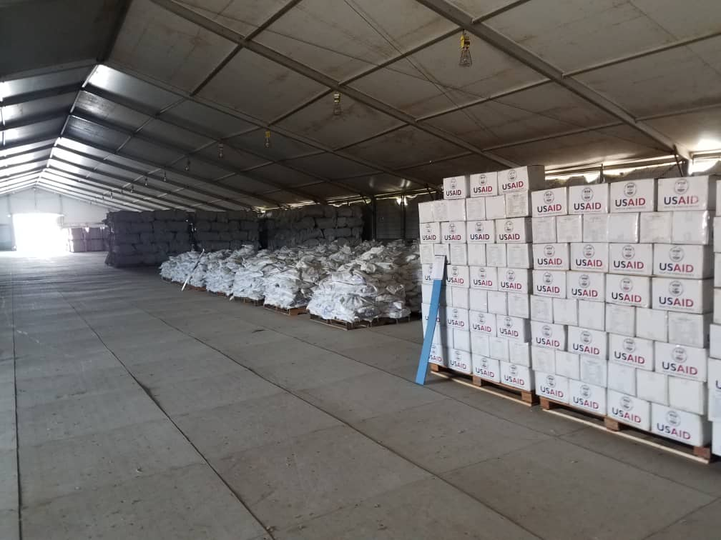
Eléments à prendre en compte lors de l’aménagement de l’entrepôt

Slide 66
LES PRINCIPAUX AIRES D’UN ENTREPÔT
Aire de réception: l’endroit réservé dans un entrepôt pour recevoir des marchandises provenant de l’extérieur.
Aire de livraison: Espace réservé dans un entrepôt pour livrer des marchandises.
Aire de stockage:Subdivision structurelle qui regroupe les emplacements avec des caractéristiques similaires pour les entrées de stocks.
Aire de transit: zone de chargement et de déchargement des articles.

Slide 71
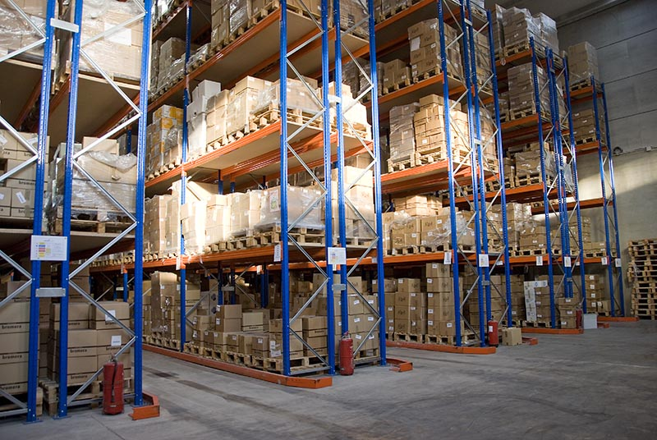
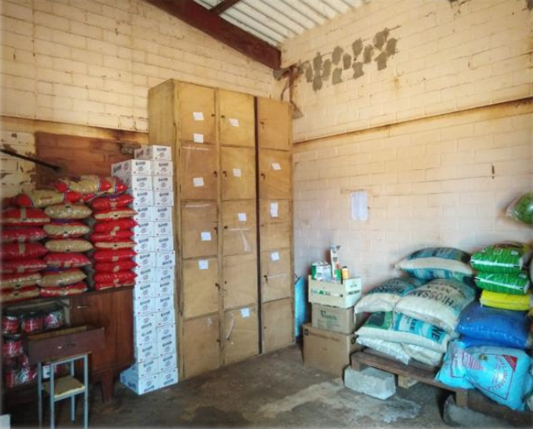
SYSTÊME D’ADDRESSE DANS L’ENTREPÔT
Les articles stockés doivent être disposés de manière à ce que chaque section puisse recevoir une adresse de localisation à l’aide des codes. Ces codes doivent indiquer: Le type de stockage (palette, rayonnage, médicaments sous contrôles, etc.) Les coordonnés de la grille dans le type de stockage (ligne et colonnes)

Slide 72
3) Types de stocks et principes de gestion

Slide 73
MÉTHODES DE VALORISATION DES STOCKS
Il faut savoir quelle méthode de valorisation de stocks sera utilisée pour chaque produit bien avant leur stockage. Cela guidera le positionnement approprié à chaque pile.

Slide 74
MÉTHODES DE VALORISATION DES STOCKS
Deux méthodes sont retenues dans ce cours: 1- PEPS : premier entré, premier sorti La méthode du premier entré, premier sorti est très utilisée par les entreprises qui commercialisent des denrées périssables. Le principe de la méthode PEPS est très simple : les produits sortis sont les plus anciens du stock.

Slide 75
MÉTHODES DE VALORISATION DES STOCKS (Suite)
2- DEPS: Dernier entré, Premier sorti La valorisation des stocks par la méthode du dernier entré, premier sorti est plus rare et ne s'adresse qu'à un certains types de marchandises. C'est notamment le cas du vin ou de certains fromages. En effet, ces produits acquièrent de la valeur avec le temps.

Slide 81
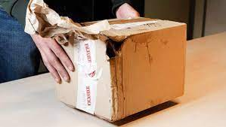
Biens endommagés ou incorrects
Documentez le problème
Ne déplacez pas les biens tant que le problème n’est pas entièrement documenté sur les documents de livraison/le bon de réception des biens, car cela peut entrainer un litige sur le moment/le lieu où le dommage s’est produit.
Inspectez les articles/emballages avec le chauffeur, et faites-lui signer le bon de réception des biens.
En cas de litige ou de réclamation, enregistrez les détails des dommages, des articles manquants ou incorrects sur le bon de réception des biens, le bon de livraison et dans le registre quotidien des entrepôts (Nature des dommages, causes probable des dommages, quantité perdue).
Demandez au personnel de signer et dater les documents pour vérifier l’acceptation de la livraison.

Slide 82
Biens endommagés ou incorrects (suite)
Signalez le problème au fournisseur
Avertissez immédiatement le fournisseur pour obtenir des instructions pour le retour ou l’élimination des marchandises.
Signalez le problème en interne
Avisez le responsable approprié pour organiser le retour, le remplacement ou le crédit.
Conservez les preuves
Conservez tous les cartons et matériaux d’emballage endommagés.

Slide 84
4 ) Principes de contrôle du stock

Slide 85
TYPES DE STOCKS
Stock minimum
Stock de sécurité
Stock d’alerte

Slide 86
STOCK MINIMUM
appelé encore "stock tampon "correspond au stock de consommation durant le délai d'approvisionnement (laps de temps entre la commande et la livraison/réception).

Slide 87
STOCK DE SÉCURITÉ
Stock qui permet d’éviter la rupture en cas de retard dans la livraison/réception.

Slide 88
STOCK D'ALERTE
appelé encore "stock critique", est le niveau de stock pour lequel on déclenche une commande au risque de connaître une rupture.
STOCK D’ALERTE = STOCK DE SÉCURITÉ + STOCK MINIMUN

Slide 89
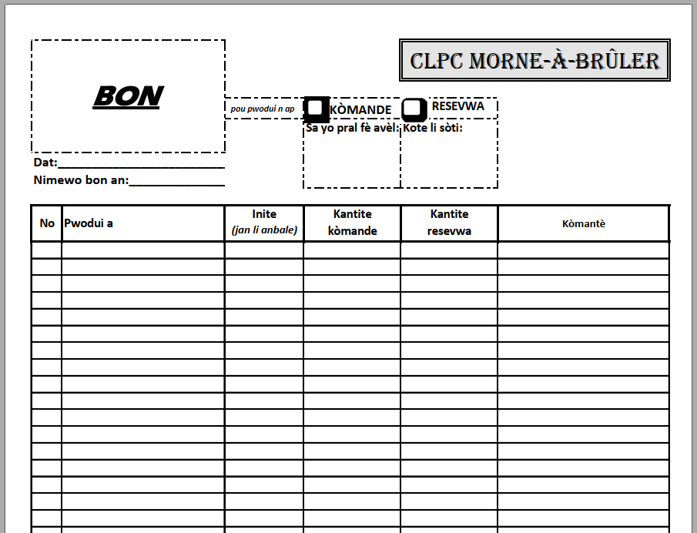
Quelques outils/documents de contrôle

Slide 90
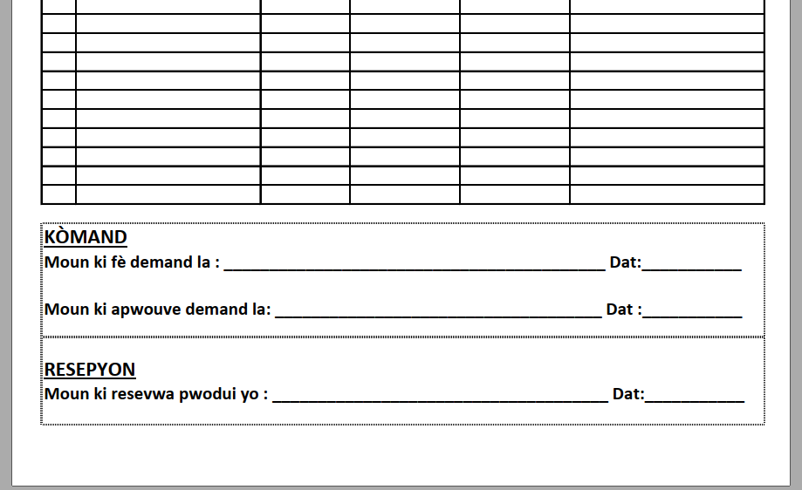
(suite)

Slide 91
Fiche de stock
Document (souvent tenu par le magasinier) permettant de suivre par article stocké les mouvements affectant l'existant en magasin. Elle permet de contrôler les rentrées et les sorties du stock et de voir le solde des produits entreposés.

Slide 92
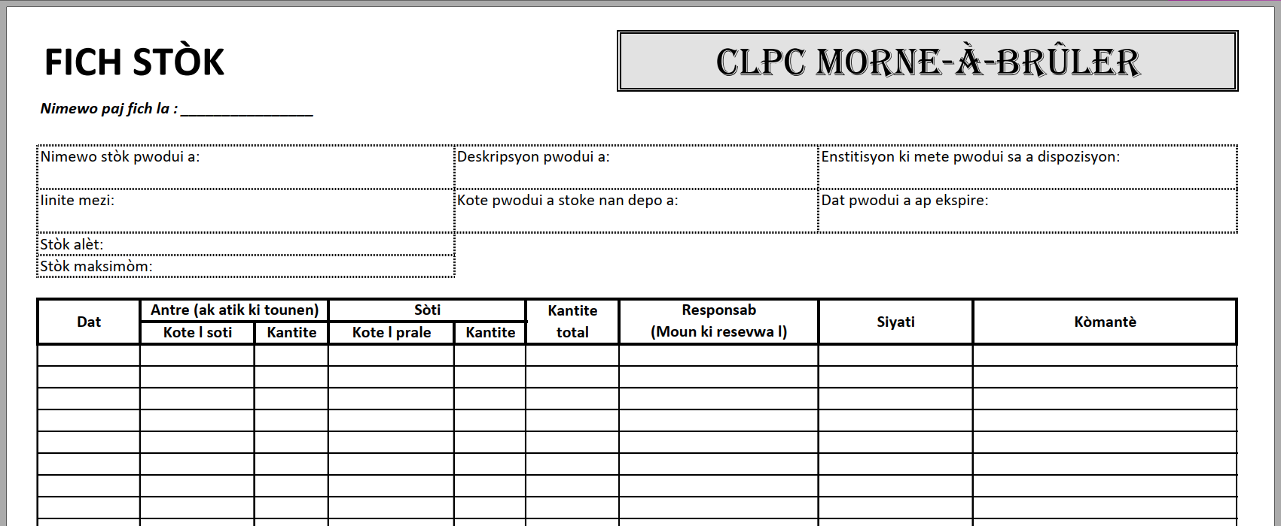
Fiche de stock (suite)

Slide 93
Fiche de stock (Suite)

Slide 94
Etiquette de stock ou fiche de pile:
Permet de faciliter la vérification de la quantité de produits qui se trouve sur une ou une combinaison de palettes.

Slide 95
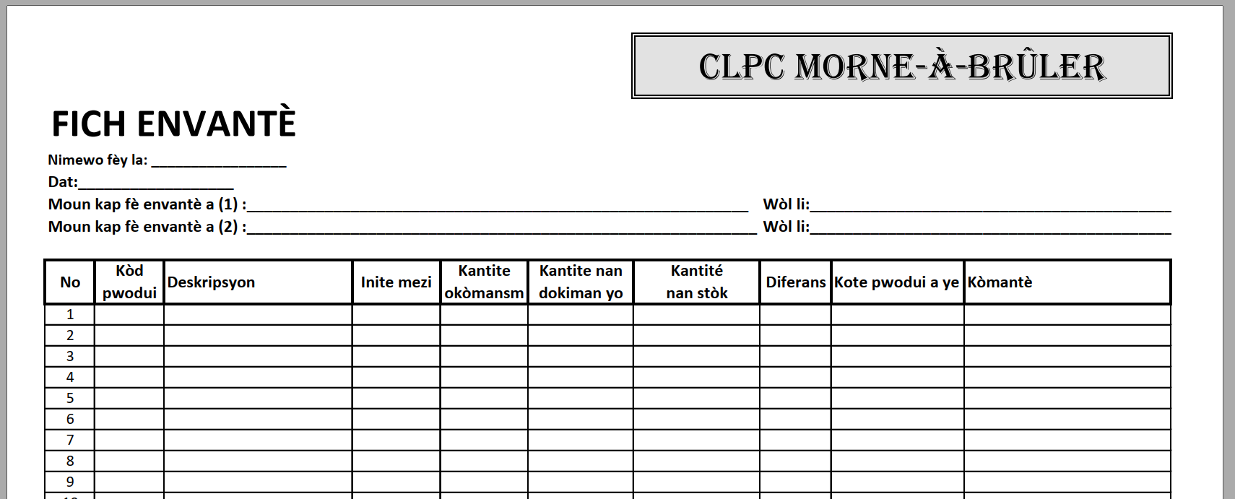
L’inventaire est la liste, à un moment donné, de tous les biens et dettes d’une institution.
Documents d’inventaire

Slide 96
Inventaire

Slide 97
TYPES D’INVENTAIRES 1- Inventaire permanant : décompte immédiat des quantités stockées dès lors qu’une unité de marchandises entre ou sort. 2- Inventaire annuel :consiste à calculer les stocks de marchandises afin de vérifier que le stock physique est en adéquation avec la valeur du stock inscrite 3- Inventaire tournant : consiste à compter périodiquement et de manière planifiée les stocks tout au long de l’année

Slide 100
Comment réaliser un inventaire

Slide 101
CAUSES DES ÉCARTS DANS LES INVENTAIRES Erreurs sur les quantités à l’entrée Erreurs sur les quantités prélevées Articles détériorés pendant leur passage au magasin Confusion entre deux références Faux écarts dus à des erreurs de comptage

Slide 104
5) Conservation de documents

Slide 107
PEPS

Slide 108
Place aux exercices maintenant!
MERCI BEAUCOUP!

